Slide 1
新获批通用名，申请谈判准入
芦曲泊帕片
商品名：稳可达®
申报企业：苏州西克罗制药有限公司(亿腾集团）
上市许可持有人：SHIONOGI INC.(盐野义制药株式会社）

Slide 2
药物基本信息
目 录
1
Contents
安全性
2
有效性
3
创新性
4
公平性
5

Slide 3
1 、基本信息
通用名称：芦曲泊帕片 | 规格包装：3mg/片，7片/盒
中国大陆首上市时间：2023年6月 | 目前大陆地区同通用名药品的上市情况：无，独家产品
全球首个上市国家及上市时间：日本，2015年9月 | 是否为OTC药品：否
参照药品建议：马来酸阿伐曲泊帕片 | 参照药品选择理由：目前医保目录内唯一同适应症、同作用机制、同剂型药品。
 | 与参照药品相比优势及不足：芦曲泊帕已相继在日本、美国、欧盟上市，是全球首个、国内第二家获批CLDT适应症的TPO-RA，相比阿伐曲泊帕，独具创新的长C链结构，是目前唯一不受饮食状态影响、高效稳定的升板 优选，也获得国内外指南共同推荐。
适应症：本品适用于计划接受手术（含诊断性操作）的慢性肝病伴血小板减少症的成年患者。 慢性肝病患者不得通过服用本品来恢复正常的血小板计数。
用法用量：1.口服，随餐或不随餐，一次3mg，每日一次，用药7天。 2.应在手术前8~14天服用芦曲泊帕，在最后一次服药后2~8天进行手术。
CLDT适应症下，当前国内患者可及的第二个口服小分子血小板生成素受体激动剂（TPO-RA）

Slide 4
1 、基本信息
所治疗疾病基本情况
血小板减少症是慢性肝病（CLD）患者常见的血液学并发症，血小板减少症患者接受侵袭性操作或手术时较健康人群具有更为明显的出血倾向。中国是一个肝病大国，慢性肝病患者高达4亿人左右，其中不伴肝硬化慢性肝病伴血小板减少症的发生率约6%；肝硬化患者伴血小板减少症的发生率高达78%，中重度的血小板减少发生率达14%，总计约330万患者。严重增加了患者的侵袭性操作或手术操作的出血风险，延长住院时间，加重经济负担。
临床未满足需求
传统的血小板输注升板治疗方式，存在疗效欠佳、感染等问题；
第一代TPO肽类制剂存在易产生抗-TPO中和抗体降低疗效、注射剂不便使用等问题；
国内目前已上市的第二代TPO-RA药物，因其肝肾毒性较大，且易受食物和其他药物影响，在实际临床使用过程中，难以保证对患者的升血小板效果，从而导致手术和其他侵袭性操作的出血风险上升。
结论：临床亟需更高效、安全、稳定的新一代升板药物，让患者更加获益。

Slide 5
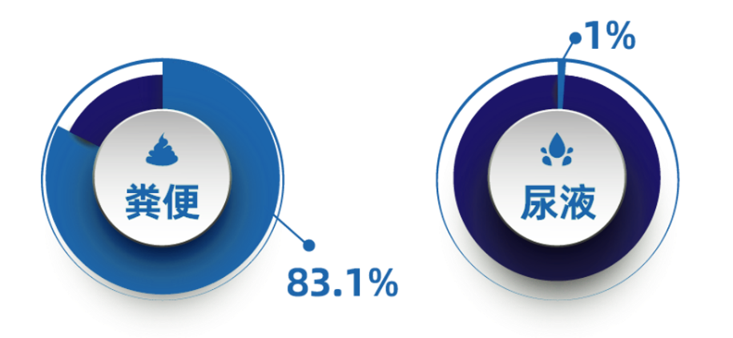
2 、安全性：对肝肾功能影响小，对Child-Pugh C级(肝功能分级标准)患者安全有效
说明书不良反应报告
1. 无发生率高于安慰剂组且发生率≥3%的治疗相关不良反应；
2. 无治疗相关的不良事件和门静脉血栓形成报告。
芦曲泊帕对Child-Pugh C级患者安全有效，可提高其血小板计数，最大值为101.6x10⁹ /L，最高增幅为56x10⁹ /L，无需血小板输注比例高(75.7%,28/37)
该药品在国内外不良反应
发生情况
芦曲泊帕代谢途径
5年内未收到国内外药监部门发布的安全性警告，黑框警告、撤市信息等。
基于数据显示：
芦曲泊帕对肾功能的影响较小。

Slide 6
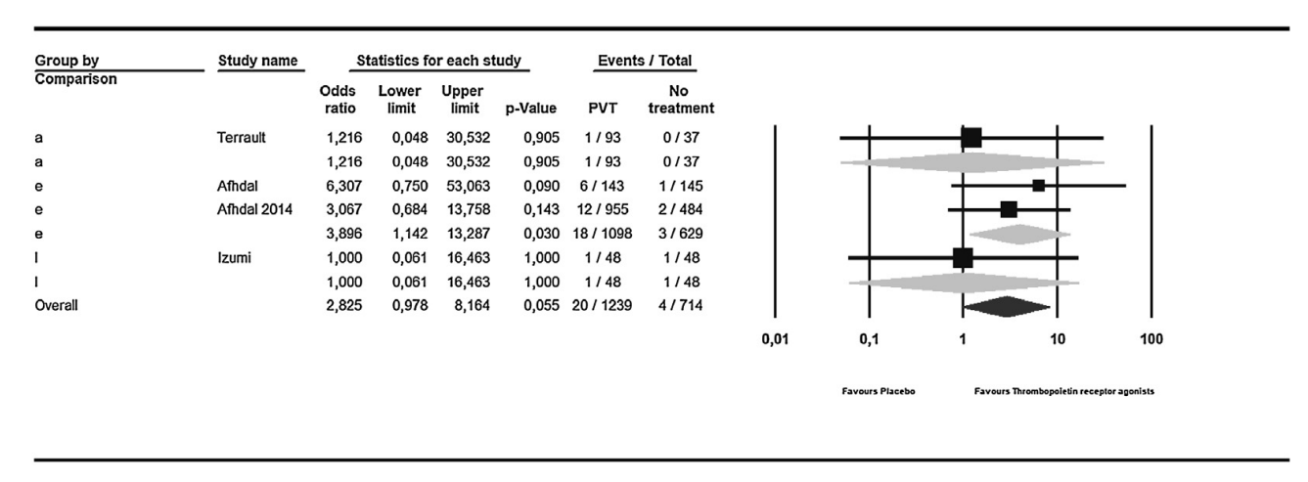
2 、安全性： 1953例荟萃分析显示：芦曲泊帕在同类TPO-RA中门静脉血栓风险更低
一项荟萃分析，纳入3项研究，1953例CLD患者，分析研究血小板生成素受体激动剂 (TPO-RA) 治疗血小板减少症与慢性肝病 (CLD) 患者的门静脉血栓形成 (PVT) 的关系。
阿伐曲泊帕
阿伐曲泊帕
艾曲泊帕
艾曲泊帕
芦曲泊帕
芦曲泊帕
芦曲泊帕在同类TPO-RA中门静脉血栓风险更低，艾曲波帕门静脉血栓风险较高（p=0.03）
Loffredo L, et al. Dig Liver Dis. 2019;51(1):24-27.

Slide 7
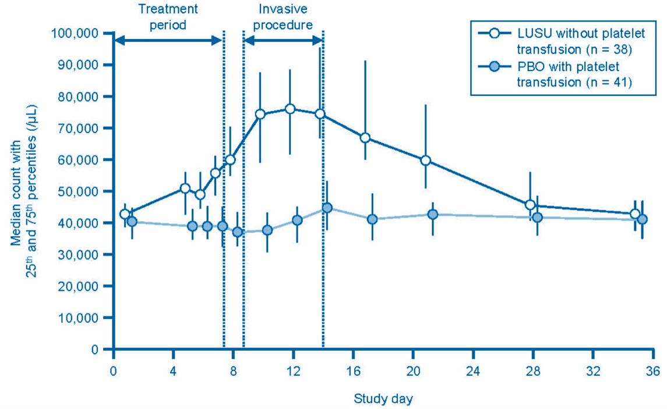
3 、有效性：L-PLUS1和中国注册Ⅲ期研究证实芦曲泊帕快速起效，高效应答
快速起效：5天后PLT达到5万以上，持续21天
升高PLT
高效应答：研究期间任一时间应答率高达81.8% (应答定义:PLT大于5万较基线高2万)
P<0.0001
L-PLUS 1：日本注册Ⅲ期研究，评估芦曲泊帕在CLDT中的有效性和安全性
CTR20192384是中国一项随机、多中心、安慰剂对照、双盲、Ⅲ期研究，探索芦曲泊帕治疗慢性肝病合并严重血小板减少症患者的疗效和安全性

Slide 8
3 、有效性：真实世界研究和回顾性队列研究证实芦曲泊帕能显著减少出血事件
300例需要进行侵袭性手术的慢性肝病相关血小板减少症患者；接受芦曲泊帕治疗后，94.0%(282例)不需接受血小板输注
P＜0.05
94%
不需要输注血小板
需要输注血小板
总体人群术前不需要输注血小板的患者比例
芦曲泊帕在减少出血事件方面更具优势

Slide 9
3 、有效性——临床权威指南推荐
2021《急慢性肝衰竭凝血管理指南： 慢性肝病相关血小板减少症管理路径》
2021 AASLD《血管性肝脏疾病、门静脉血栓形成和肝病患者的程序性出血实践指南》
2019《AGA 肝硬化凝血管理指南更新》
2018 《AGA 临床实践更新肝硬化患者手术风险评估和围手术期管理》
TPO-RA芦曲泊帕适用于慢性肝病患者血小板减少症的术前使用。
芦曲泊帕可用于治疗计划接受手术的成年慢性肝病患者的血小板减少症。
芦曲泊帕是口服TPO激动剂，已完成3期试验，目前已被美国FDA批准用于肝病患者。
芦曲泊帕被批准用于肝病相关血小板减少症。3期临床显示，与安慰剂相比，芦曲泊帕可在侵 袭性操作前有效地将肝硬化患者的血小板计数提高到50000/μL以上。
国家药监局药品审评中心《技术审评报告》中关于本药品有效性的描述：
芦曲泊帕片于2023年6月27日刚刚获批，国家药监局药品审评中心目前尚无可公开的《技术审评报告》。
1. Northup PG, et al. Clin Gastroenterol Hepatol. 2019;17(4):595-606.
2. O'Leary JG, Gastroenterology. 2019;157(1):34-43.e1.
3. Gish RG, et al. Gastroenterol Hepatol (N Y). 2021;17(1 Suppl 1):16-23.
4. Northup PG, et al. Hepatology. 2021;73(1):366-413.

Slide 10
4 、创新性：全球首个第二代TPO-RA 药物^{【1】} 具有更高效的噻唑酰胺骨架和
独具创新的末端长C链结构
噻唑衍生物
芦曲泊帕
结
构
创
新
芦曲泊帕的化学结构式
注册分类：
化药5.1
末端长碳链
噻唑酰胺结构
口服生物利用度高，可维持稳定的血药峰浓度，疗效更稳定，不受饮食状态和药物相互作用影响。
不存在苯肼结构，不与金属阳离子发生螯合，不会降低血液中药物暴露量。保证药物更高效。
没有肝毒性警示基团（联苯或呋喃环），肝功能影响小。
稳定
高效
安全
满足终末期疾病、老年患者等同时服用多种药物的治疗需求，提高患者依从性，服用更加便捷。
满足择期手术患者的治疗需求，高效升板，减少血小板输注，降低住院成本。
满足肝肾功能不全患者的治疗需求，更加安全。
应
用
创
新
【1】指全球首个获批CLDT的第二代TPO-RA药物。

Slide 11
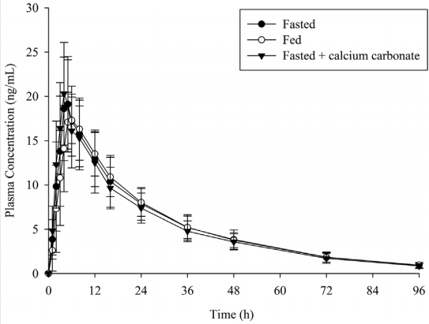
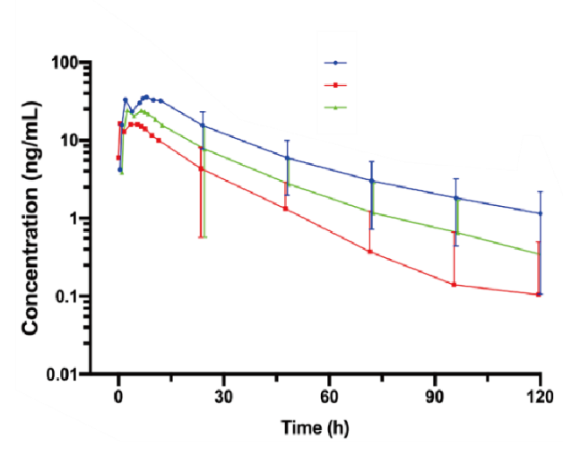
4 、创新性：
芦曲泊帕是唯一不受饮食状态影响、高效稳定的TPO-RA小分子药物，
保证患者的升血小板效果，减少手术和其他侵袭性操作的出血风险。
饮食状态对芦曲泊帕的
生物利用度和药代动力学未受到影响
给药后的食物摄入时间
间隔显著影响海曲泊帕的暴露量
阿伐曲泊帕需与食物同服
空腹状态，相对于进食条件下
阿伐曲泊帕的药代动力学变异性更高
参见说明书

Slide 12
5 、公平性1：
对疾病和疾病公众健康影响
符合“保基本”原则
中国约330万人由于慢性肝病伴血小板减少症的患者需要升板治疗。作为同适应症下国内患者可及的第二个口服TPO-RA药品，纳入医保报销范围，将更加有利于丰富临床选择，保障供应，减轻患者疾病负担，进而改善公众健康，助力健康中国实现。
1.CLDT患者频繁接受手术（侵袭性操作），导致出血风险较高，亟需升板治疗。
2. 国内外CEA研究结果表明，较阿伐曲泊帕，芦曲泊帕疗效更好，安全性更高，减轻患者疾病负担。
弥补药品目录短板
临床管理难度
与阿伐曲泊帕相比：
1. 芦曲泊帕对CLDT低基线患者不需要增加剂量；
2. 芦曲泊帕能提高患者依从性，不受饮食影响，无临床意义的药物间相互作用；
3. 芦曲泊帕有更高的稳态峰浓度，更低的血栓风险，较阿伐曲波帕可以提前1天进行手术且增加3天的手术窗口期。提供更高的用药安全性，更便捷灵活的患者管理方式。
1. 芦曲泊帕的适应症诊断表述清晰，限制要求明确，医保经办审核方便；
2. 其临床使用有明确使用条件、使用次数、监测等要求，滥用风险极小；整体而言临床管理难度小。

Slide 13
谢谢！

